Slide 1

Raport săptămânal
Situația epidemiologică privind infecția COVID-19
și Procesul de vaccinare împotriva COVID-19

Slide 2
Indicatorii epidemiologici COVID-19 (22.08 - 28.08.2022)
Numărul total de cazuri
574.996
Cazuri ultimele 7 zile
5964
Numărul total de decese
11.755
Decese ultimele 7 zile
30
Numărul total de teste
3.616.596
Teste ultimele 7 zile
30.696

Slide 3
Indicatorii COVID-19
22.08 - 28.08.2022
Incidența ultimele 7 zile: 159,9 cazuri la 100 mii persoane
Incidența totală: 15.416 cazuri la 100 mii persoane
Mortalitatea ultimele 7 zile – 0,80 decese la 100 mii persoane
Mortalitatea totală – 315,2 decese la 100 mii persoane
Rata fatalității ultimele 7 zile – 0,5 decese la 100 de cazuri
Rata fatalității totală – 2,0 decese la 100 de cazuri
Rt ultimele 7 zile (numărul de reproducție efectiv/rata de contagiozitate) – 0,89
28.08.2022

Slide 4

COVID-19 la persoane refugiate din Ucraina,
(28.07.2022)*
539.216
Numărul total de refugiați
435.132
Numărul total de refugiați care au ieșit din RM
76.604
Numărul de refugiați cazați în RM
850
Numărul total de cazuri COVID-19 în rândul refugiaților
31
Numărul de cazuri COVID-19 în rândul refugiaților, înregistrat în perioada 22.08 - 28.08.2022
**
* informație actualizată la 29.08.2022, ora 10:00
** inclusiv 2 cazuri asociate cu contact în afara țării

Slide 5
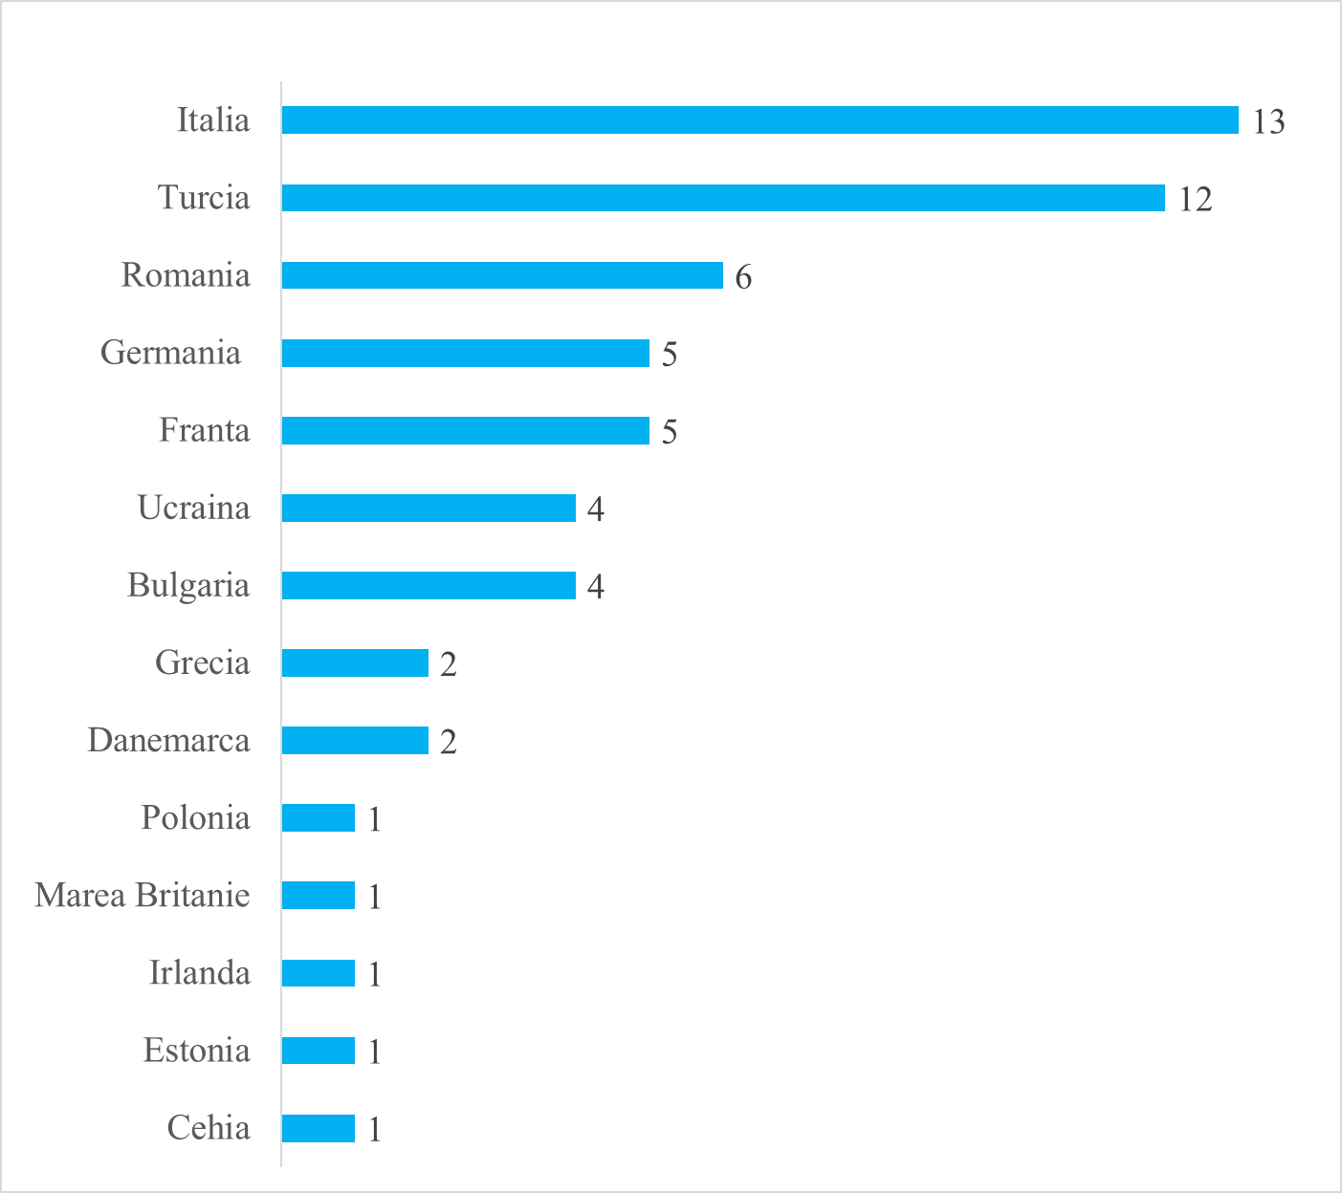
22.08 - 28.08.2022
Total cazuri de import – 5758 cazuri
Cazuri de import în săptămâna 34 din 2022
58 cazuri de import*
28.08.2022
* Inclusiv 2 cazuri înregistrate în rândul persoanelor refugiate

Slide 6
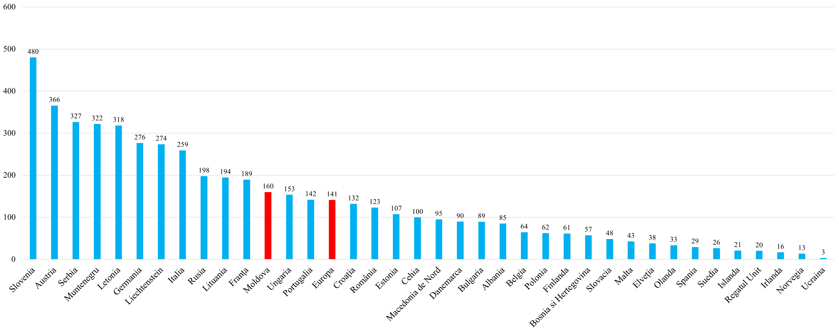
Incidența COVID-19 la 100 mii populație ultimele 7 zile,
comparativ cu alte state
Total = 574.996 cazuri
Incidența ultimele 7 zile = 159,9 cazuri la 100 mii populație

Slide 7
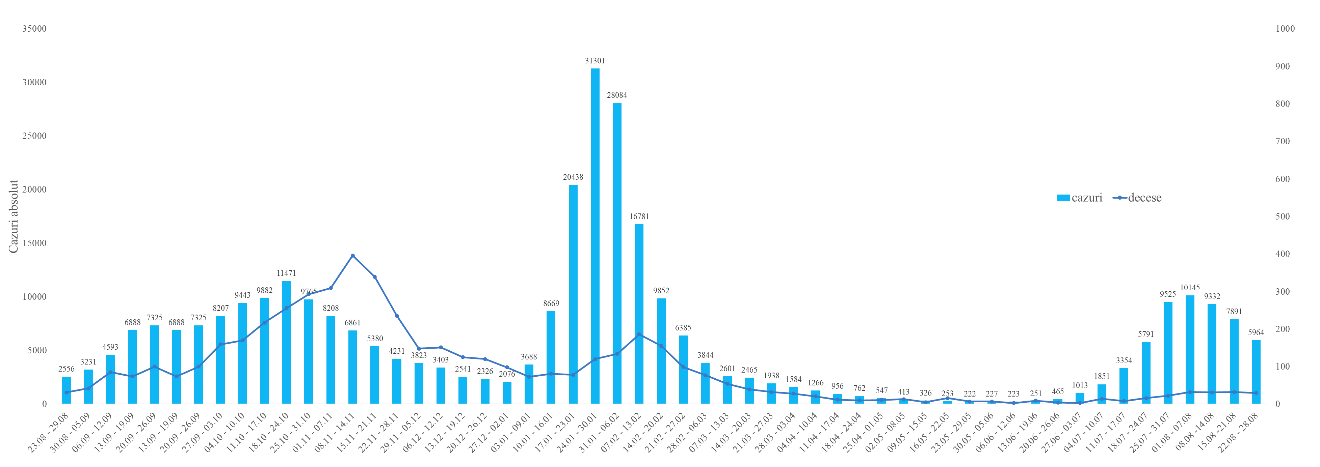
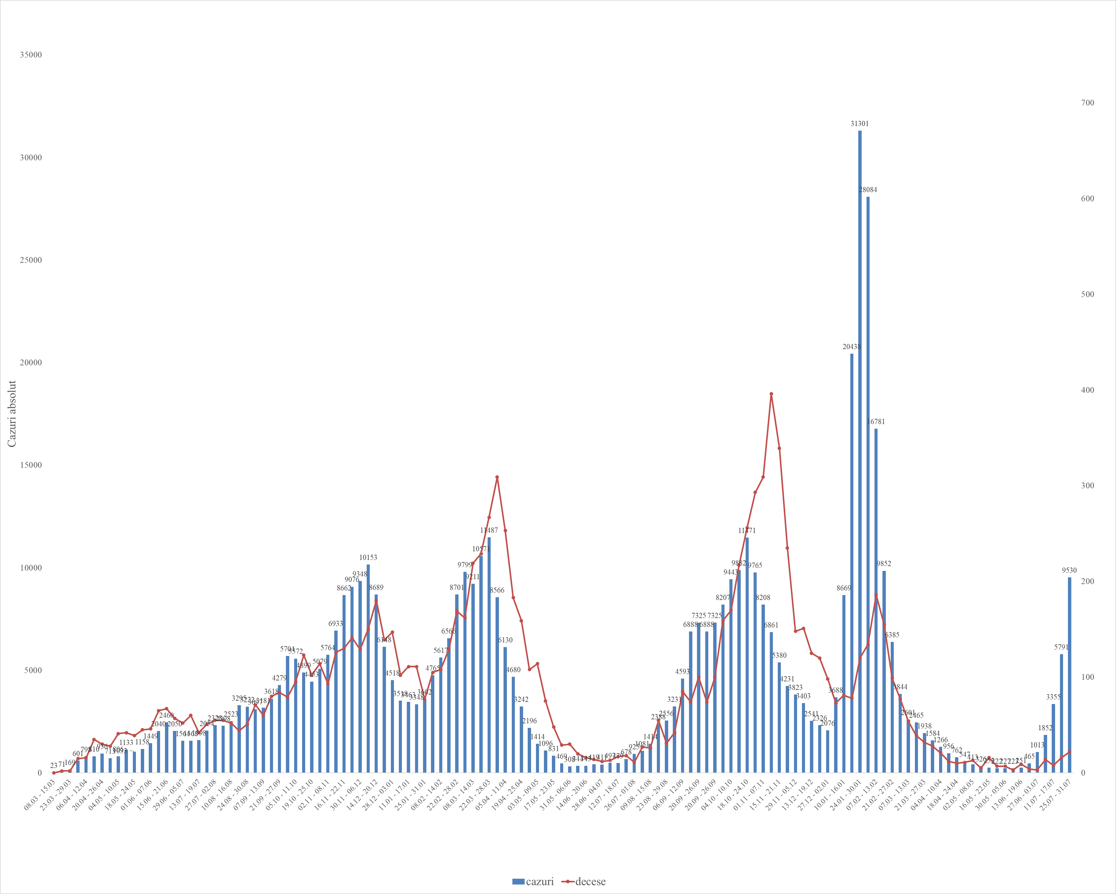
Distribuția săptămânală a cazurilor și deceselor
COVID-19
Săptămâna 34 din 2022 (22.08 - 28.08.2022)
comparativ cu săptămâna 33 din 2022:
Numărul de cazuri a scăzut cu 24,4%
Numărul de decese a scăzut cu 6,3%
28.08.2022

Slide 8
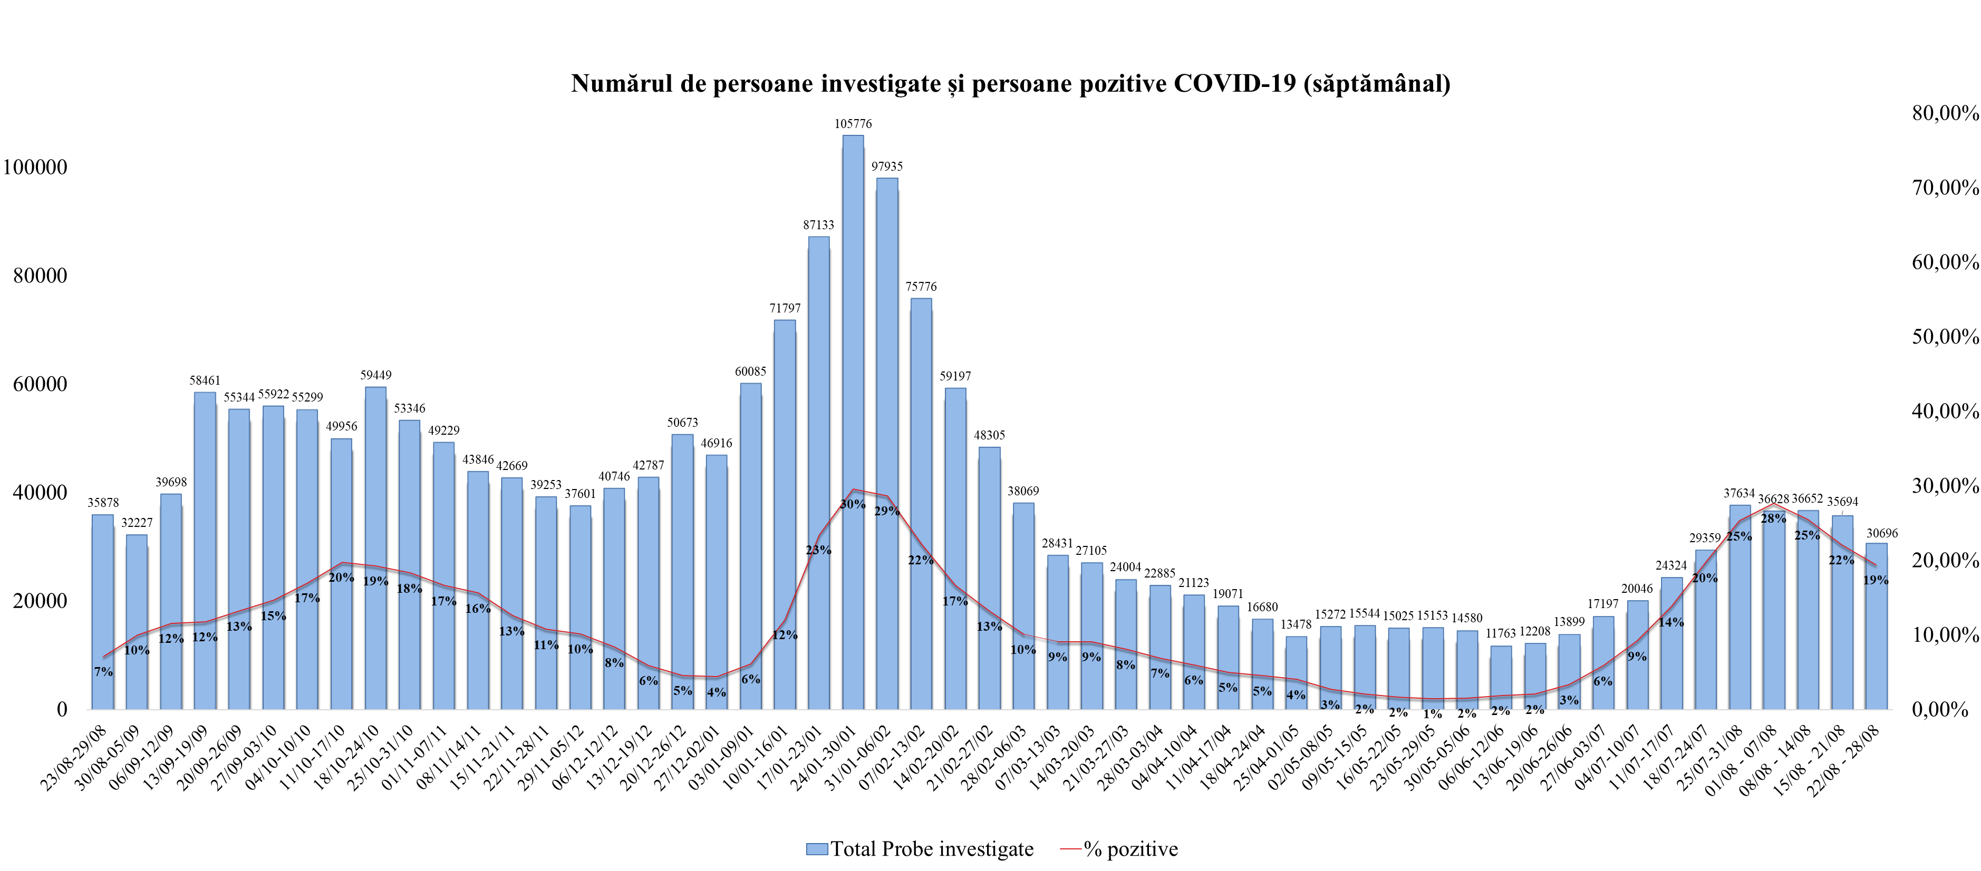
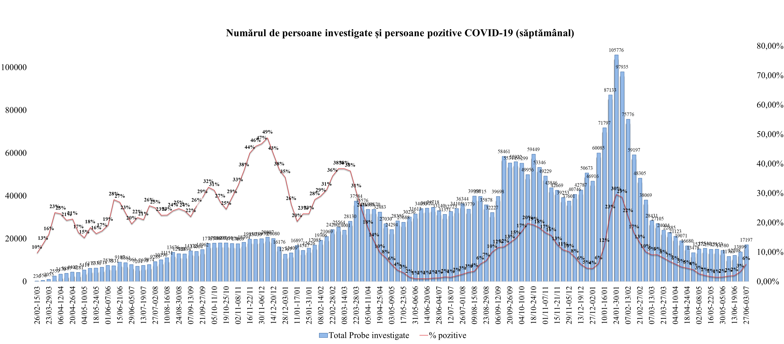
Testarea la COVID-19 (22.08 - 28.08.2022)
Total probe investigate – 3.616.596
Total probe pozitive – 574.996
* din 22/03/2021 numărul total de probe efectuate include testele antigen

Slide 9
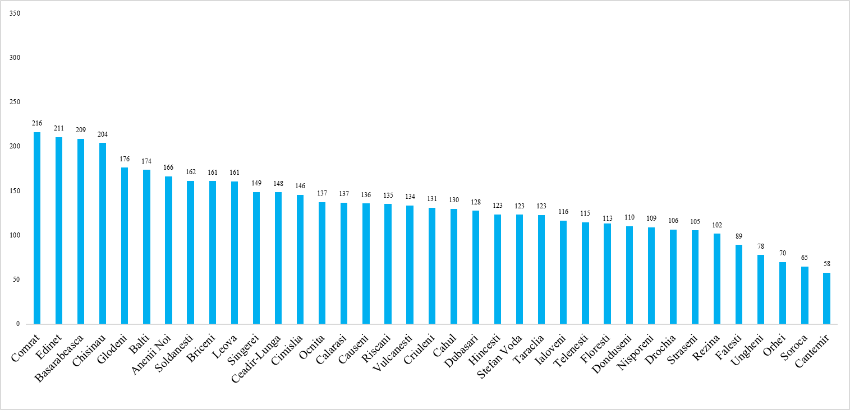
Incidența COVID-19 pentru ultimele 7 zile la 100 mii populație,
distribuită după teritorii administrative (28.08.2022)
Incidența din ultimele 7 zile pentru RM – 159,9 la 100 mii
*teritoriile administrative din stânga Nistrului – 253,1 la 100 mii

Slide 10
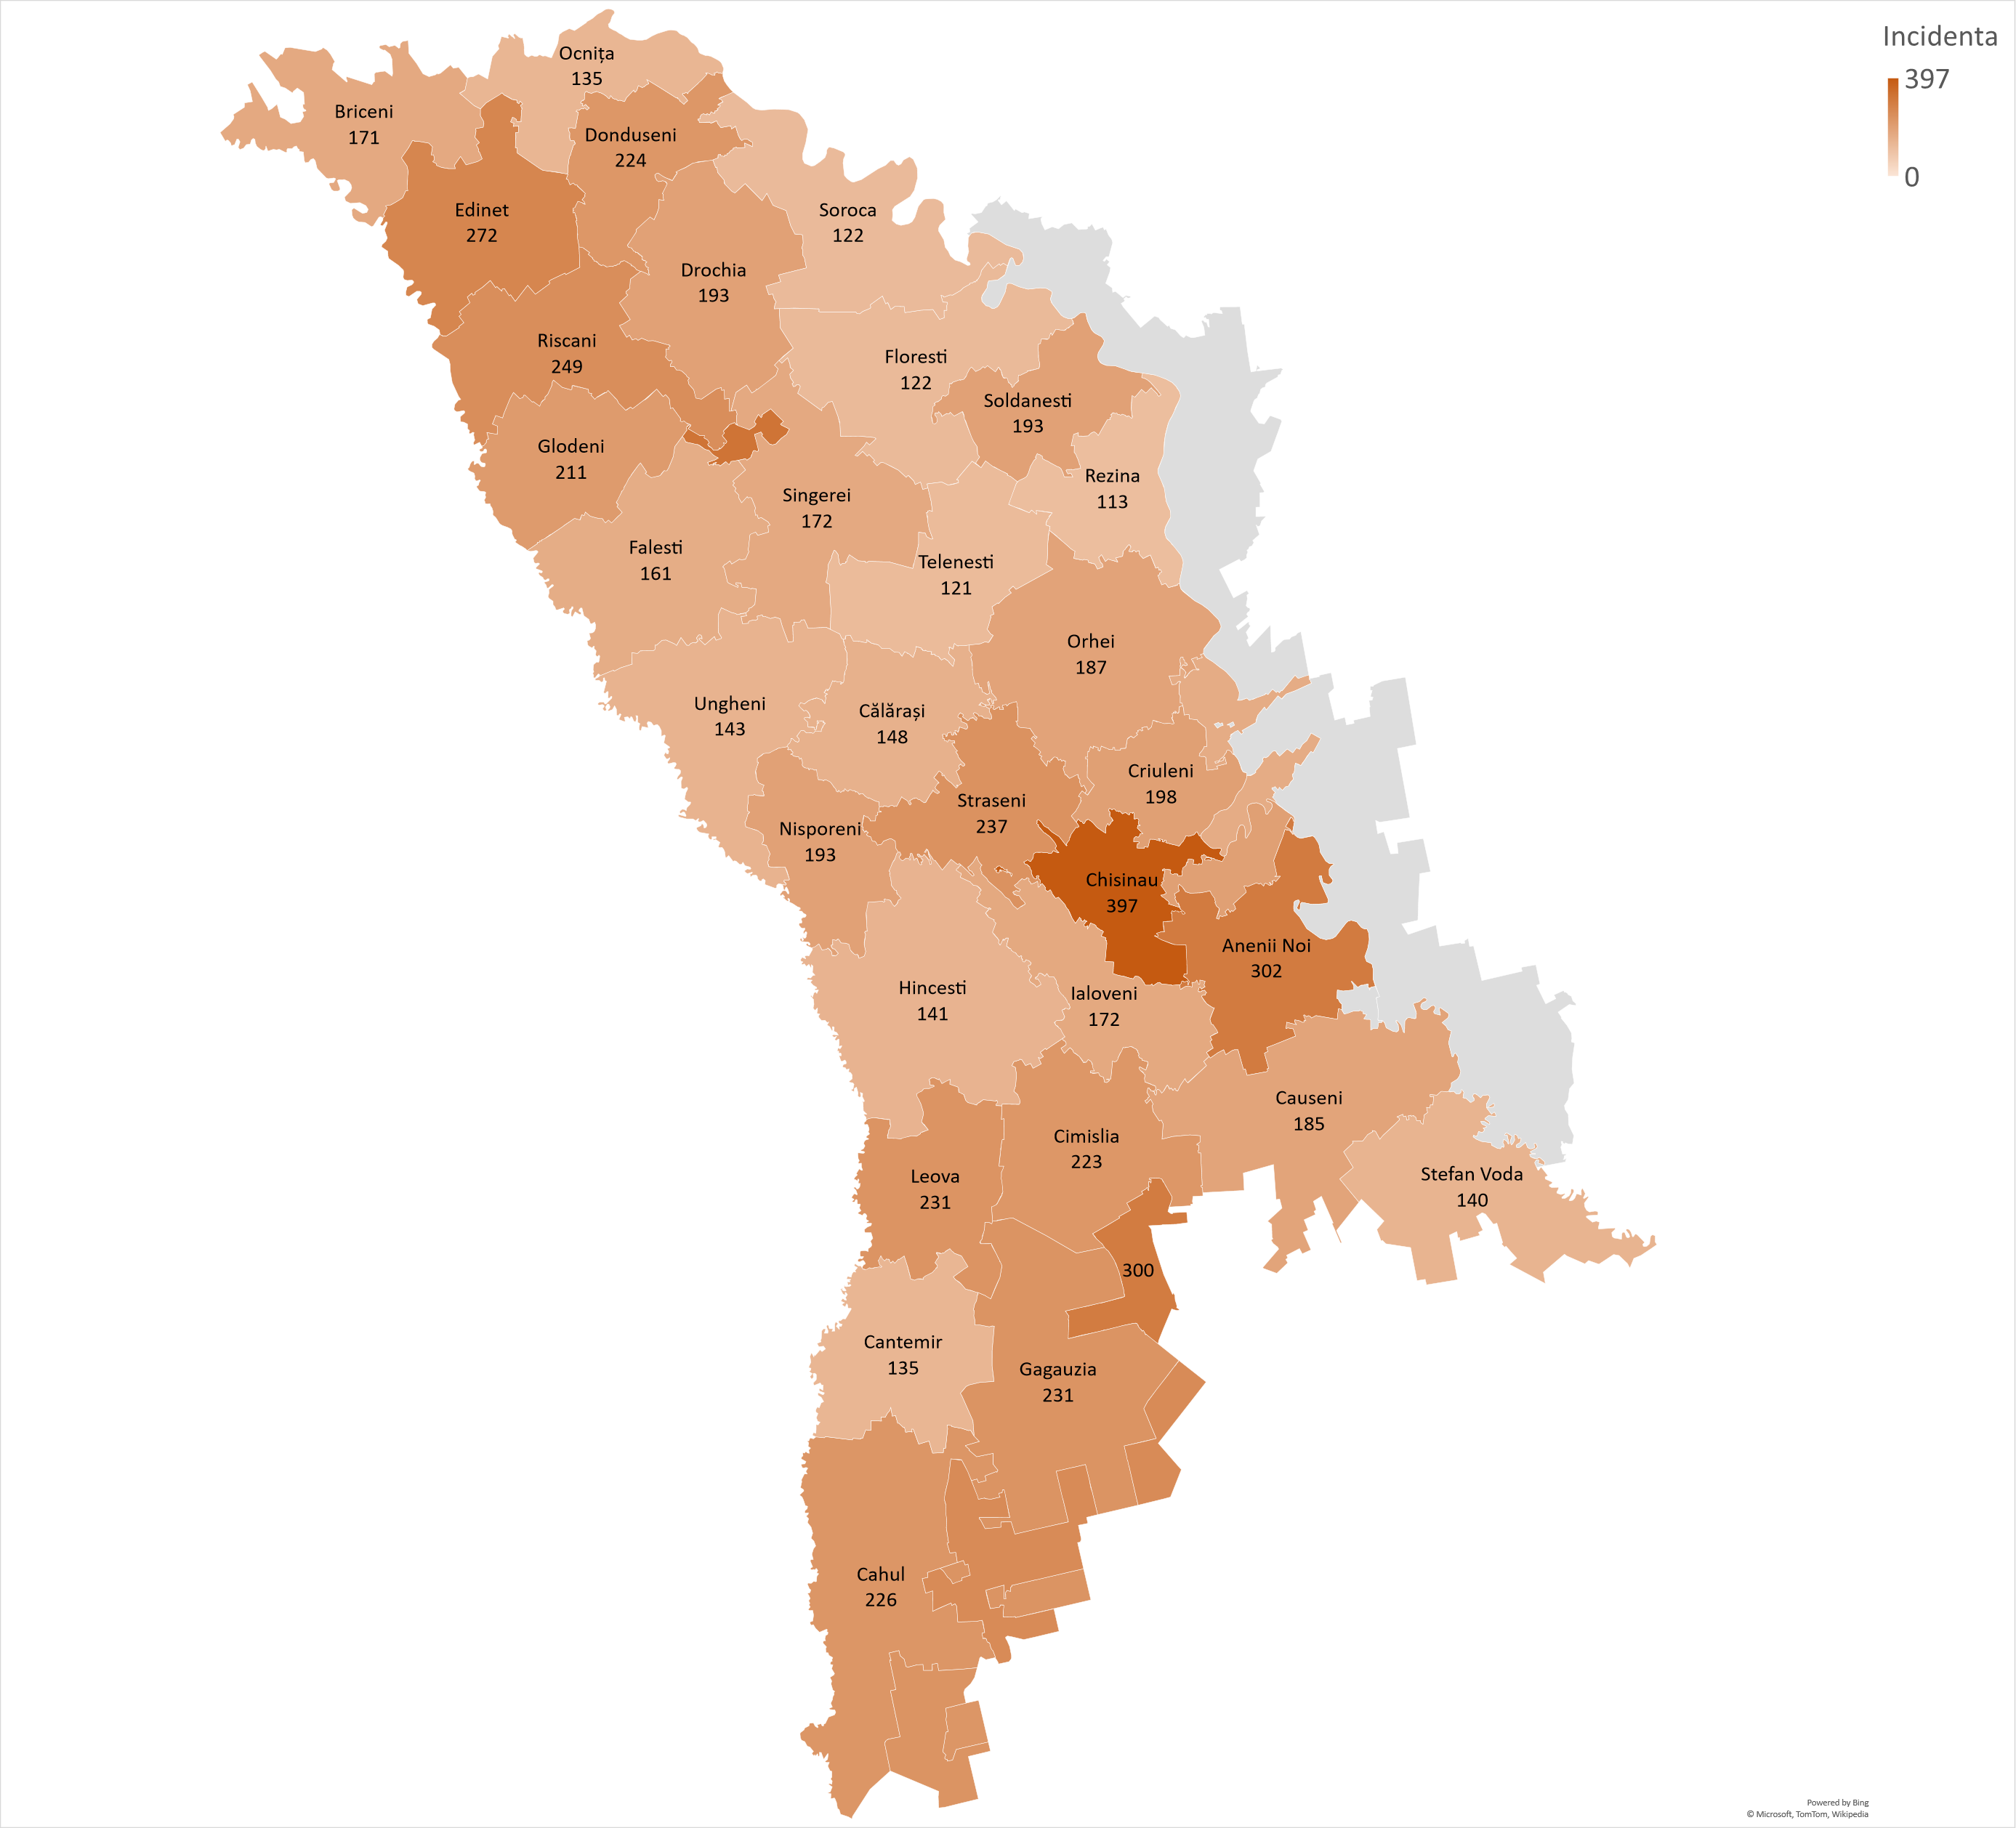
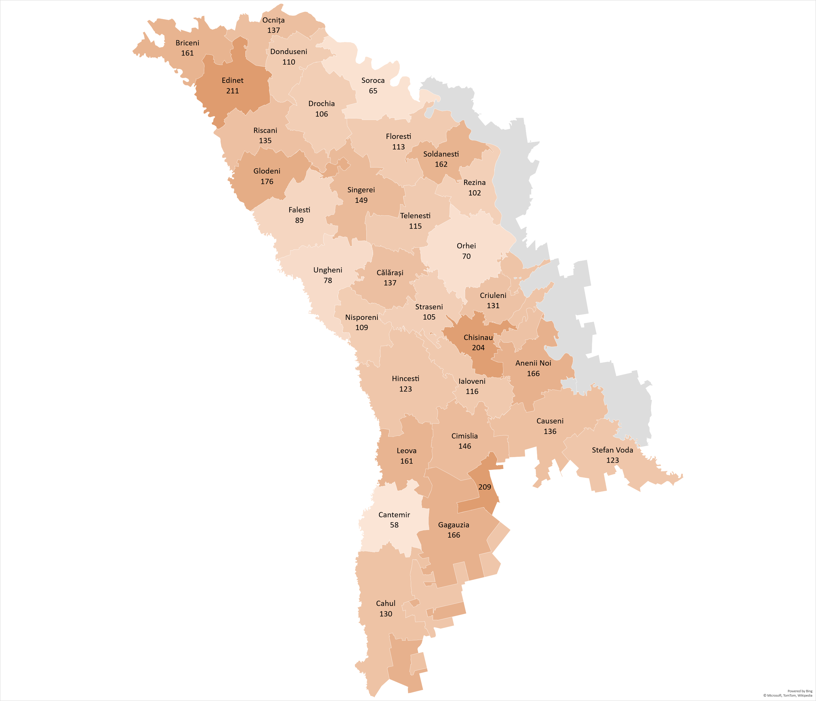
Incidența COVID-19 la 100 mii populație, conform teritoriilor
administrative în ultimele 7 zile, comparativ cu perioada precedentă
15.08 - 21.08.2022
22.08 - 28.08.2022
Bălți
261
Bălți
174
Transnistria – 284
Transnistria – 253
Incidența RM –
212 cazuri
la 100 mii populație
Incidența RM –
160 cazuri
la 100 mii populație
Basarabeasca
Basarabeasca

Slide 11
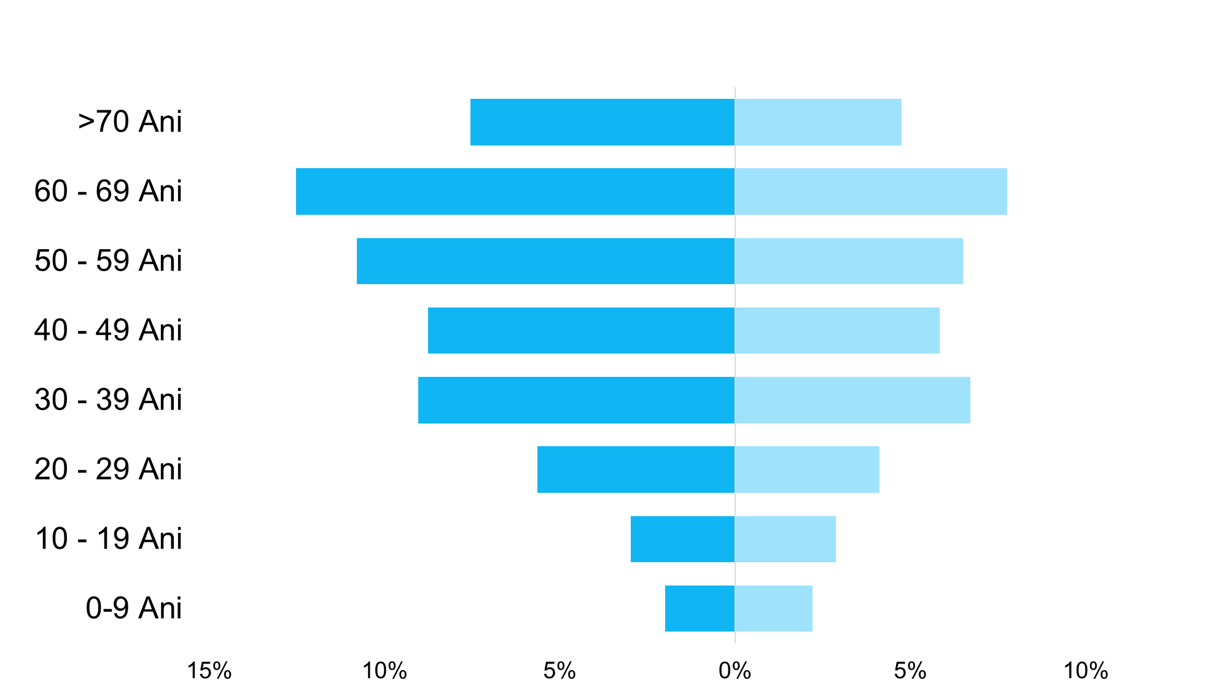
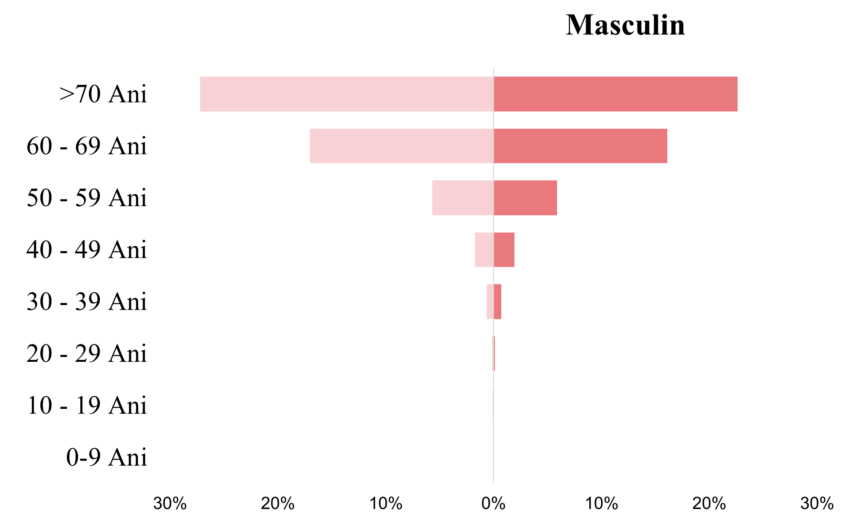
Analiza descriptivă a cazurilor și deceselor COVID-19 (cumulativ)
Vârsta medie
47,2 ani
Vârsta medie
68,9 ani
Sex feminin
59,2%
Sex feminin
52,5 %
Mediu urban
67,0%
Mediu urban
59,7%
CAZURI
Feminin
Masculin
DECESE
Feminin

Slide 12
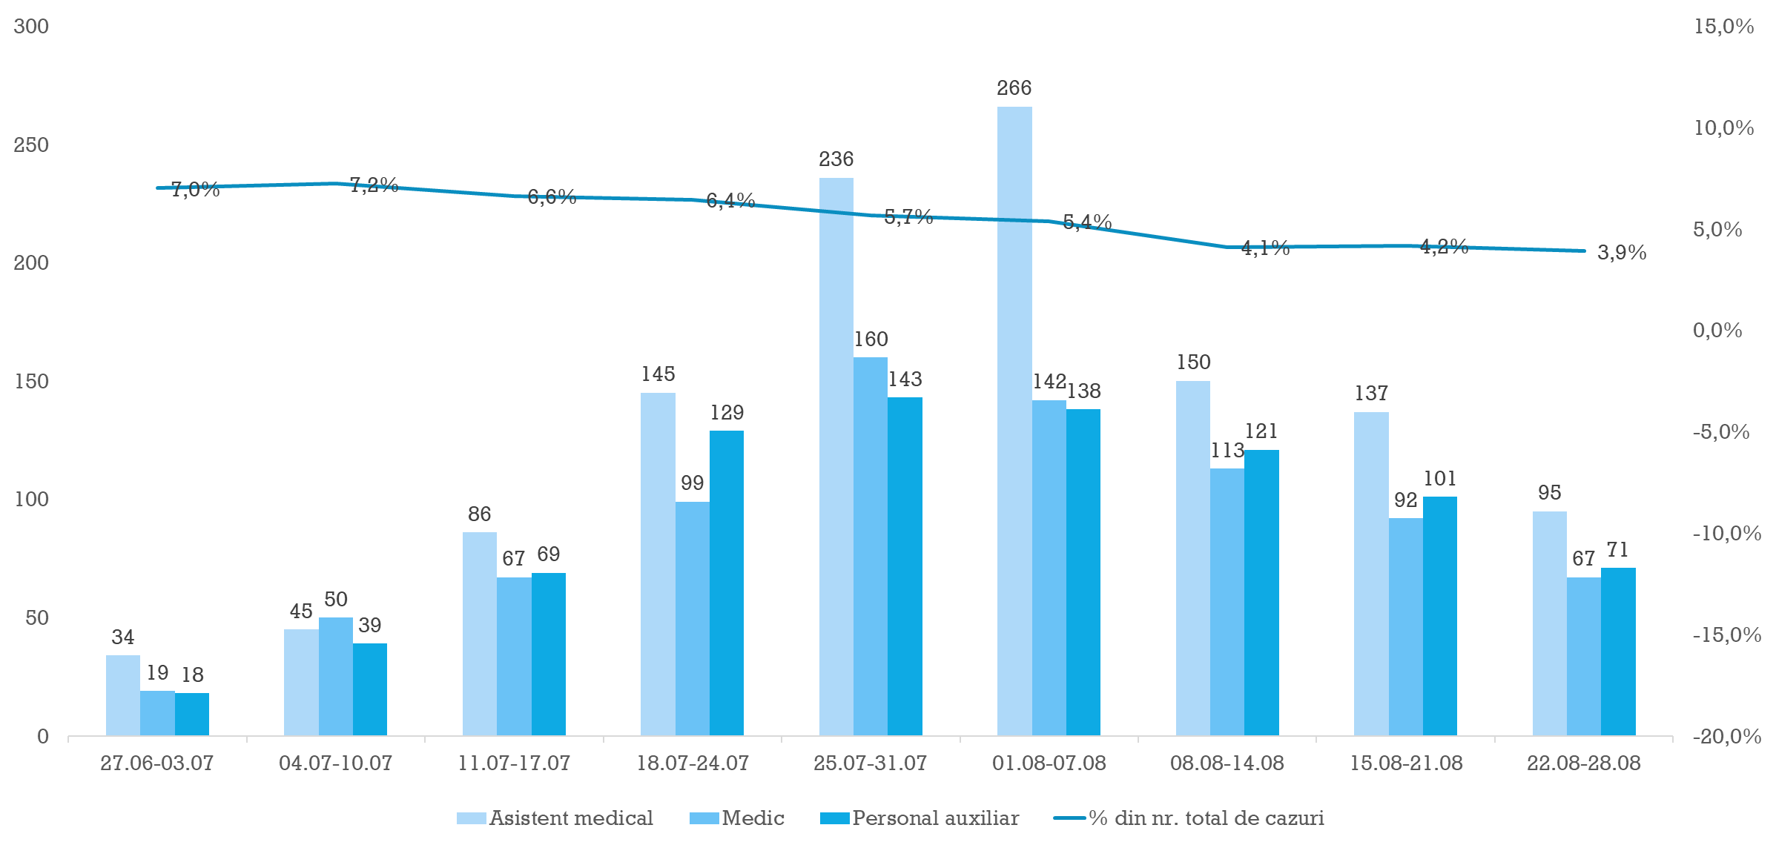
Personalul instituțiilor medicale infectat cu COVID-19
(ultimele 2 luni)
Cazuri de infectare în rândul lucrătorilor din sistemul medical
34.819
Cazuri de infectare în săptămâna 34
233

Slide 13

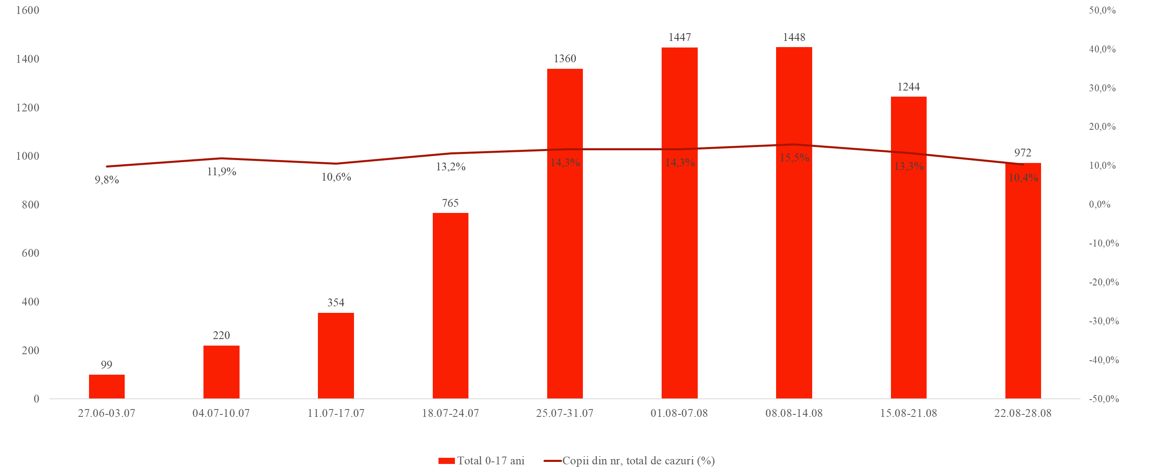
Copii confirmați COVID-19
Cazuri totale
50.149
Cazuri ultimele 7 zile
972

Slide 14

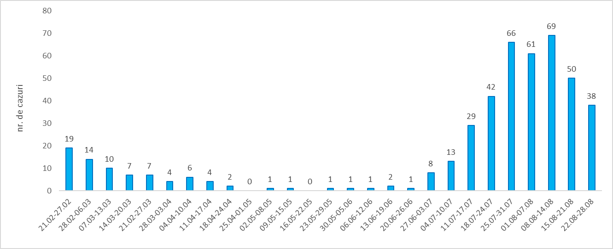
Femei în perioada de sarcină confirmate COVID-19
Cazuri totale
2525
Cazuri ultimele 7 zile
38

Slide 15



Vaccinarea salvează vieți
Procesul de vaccinare împotriva COVID-19
28.08.2022

Slide 16

Datele campaniei de vaccinare COVID-19
Start campanie de vaccinare anti COVID-19:
2 martie 2021
Total doze administrate: 2.207.776
Acoperirea vaccinală:
Acoperirea națională cu o doză: 32,14%
Acoperirea națională cu schemă completă: 31,27%
Lucrători medicali vaccinați cu o doză: 93%
Lucrători medicali vaccinați cu schemă completă: 92,08%

Slide 17
Progresul vaccinării
22 - 28.08.2022
Doza I
565
Doza II
633
Doze administrate
ultimele 7 zile
4518
Total persoane vaccinate cu schema completă
1.069.929
Doza booster1:
2218
Doza booster2:
1102
Minori
140
Notes:
764963
+
301474
764458
+
301474
763648
+
301474
763024
+
301474

Slide 18
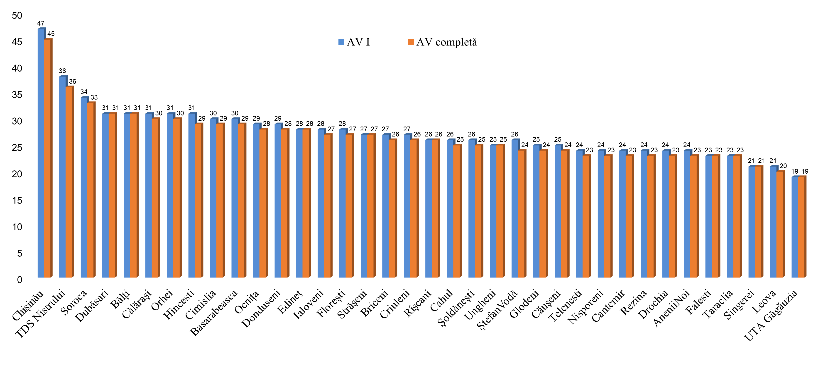
Acoperirea vaccinală în teritorii

Slide 19
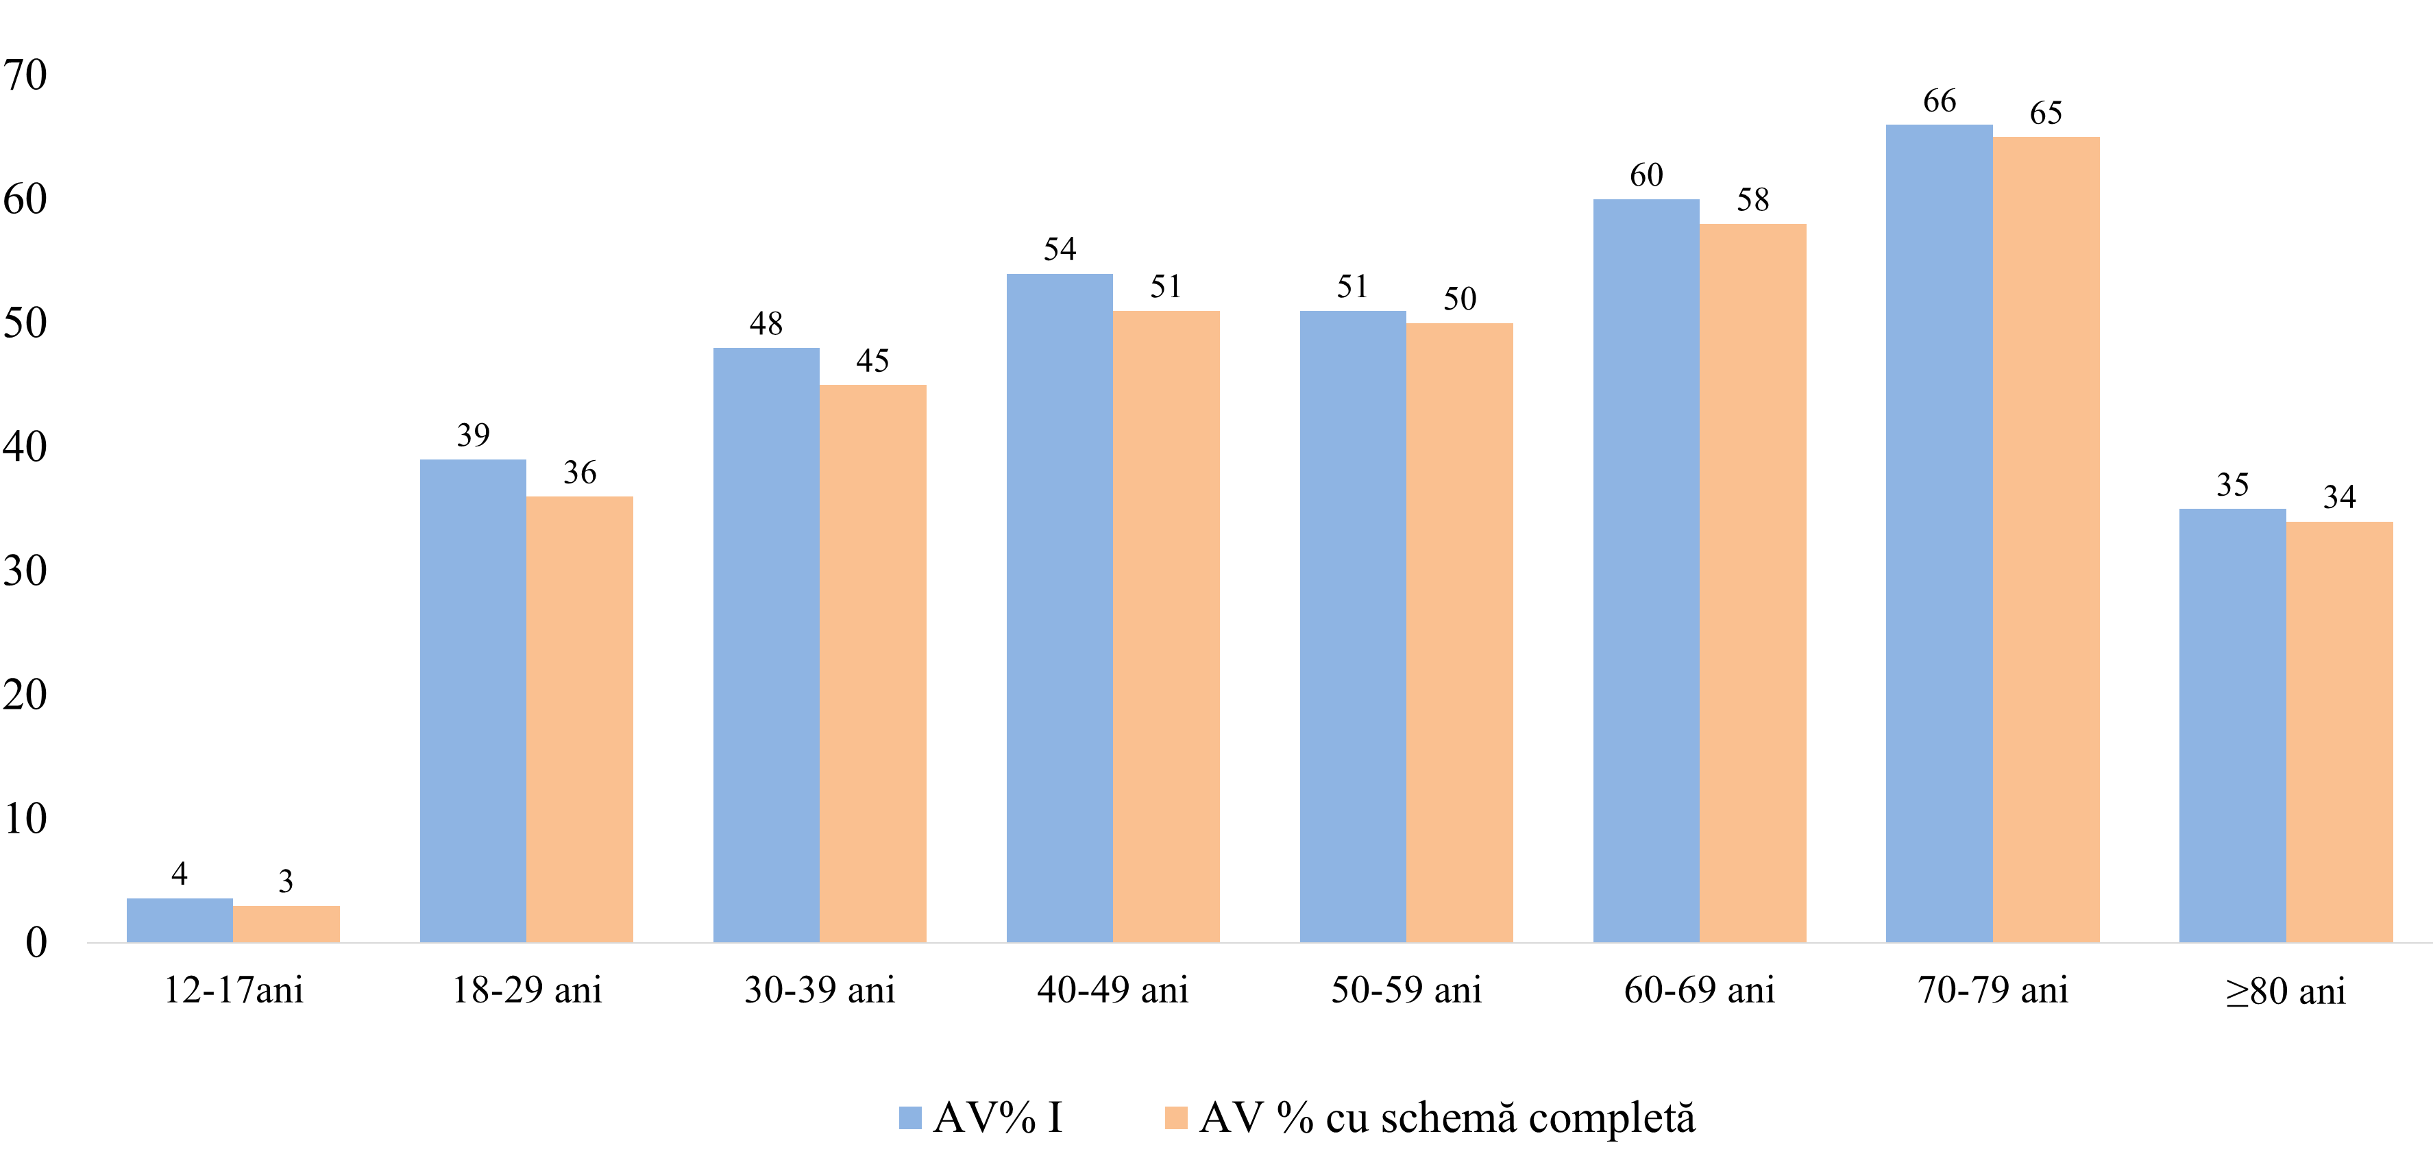
Acoperirea vaccinală pe categorii de vârstă (%)
Notes:
≥

Slide 20
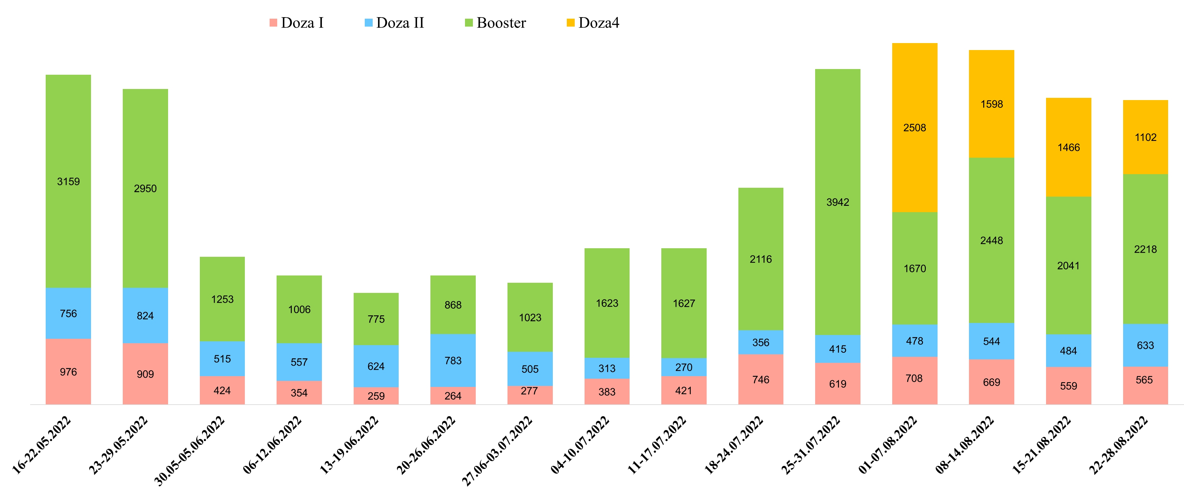
Datele săptămânale a campaniei de vaccinare COVID-19
(09.05.2021 – 21.08.2022)

Slide 21
Vaccinarea anti-COVID-19 în rândul persoanelor refugiate
Total persoane refugiate vaccinate:
Vaccinarea copiilor refugiați:
Nr. | Vaccin | Doza 1 | Doza 2 | Booster | Total | în ultima săptămână
1 | Astra Zeneca | 3 | 1 | 0 | 4 | 0
2 | Gam-COVID-VAC (Sputnik-V) | 1 | 1 | 0 | 2 | 0
3 | Moderna - mRNA-1273 | 99 | 35 | 86 | 220 | 0
4 | Pfizer/BioNTech - Comirnaty | 638 | 358 | 451 | 1447 | 94
5 | Sinopharm | 13 | 9 | 0 | 22 | 0
6 | Sinovac | 14 | 10 | 2 | 26 | 1
Total |  | 768 | 414 | 539 | 1721 | 95
N/o | Vîrsta | doza I | doza II | Booster | Total | în ultima săptămână
1 | 12-15 ani | 38 | 25 | 2 | 65 | 1
2 | 16-17 ani | 16 | 12 | 2 | 30 | 0

Slide 22


Evenimente adverse post imunizare (EAPI)
În total au fost administrate: 2.207.776doze
În total au fost raportate: 1644 EAPI
Proporția EAPI: 0.07%
Forme ușoare – 92 % (1508 EAPI):
durere locală, febră până la 38.5, oboseală, dureri musculare și articulare, etc.
Forme moderate – 8% (136 EAPI):
febră de la 38.5, reacție alergică

Slide 23
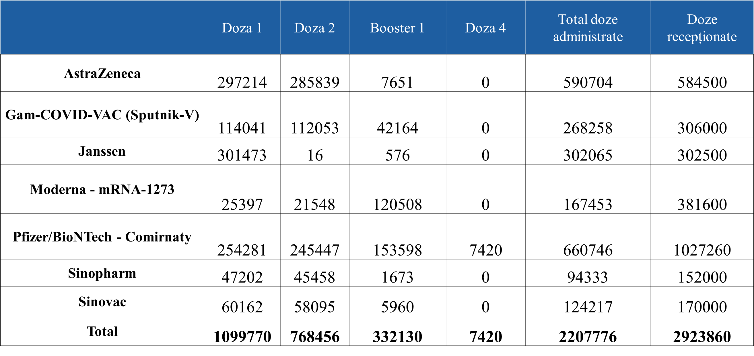
Proporția dozelor utilizate

Slide 24



Fii în siguranță!
Vaccinează-te împotriva #covid19​!

Slide 25

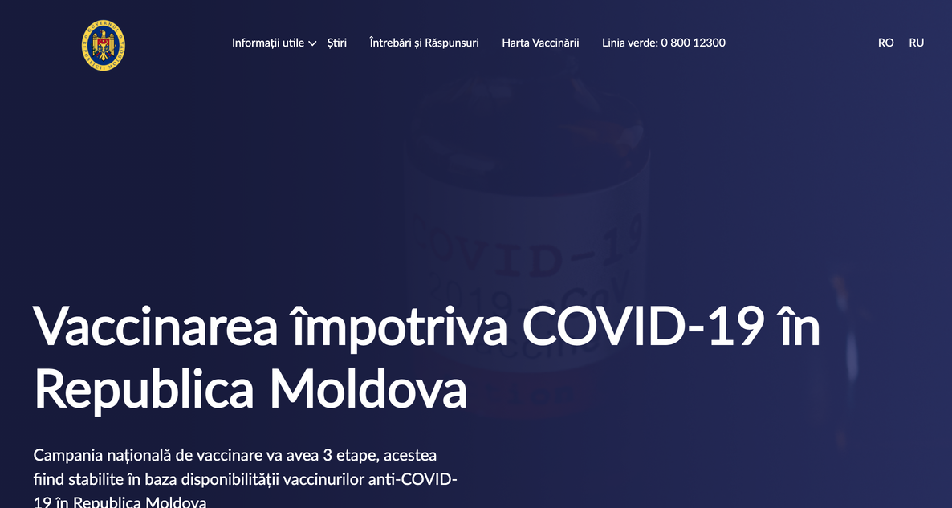
Surse de informare
Pagini oficiale:
  www.ms.gov.md
  www.ansp.md
  https://certificate-covid.gov.md/
  www.vaccinare.gov.md
  www.covidinfo.gov.md
  Viber Ministerul Sănătății:
  https://bit.ly/3jEd38U

